Slide 1
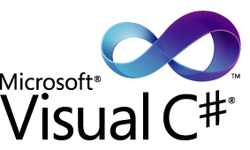
Пользовательские функции
Синтаксис функций
Передача параметров в функцию
Рекурсия

Slide 2

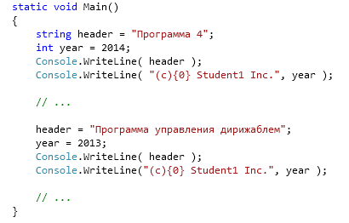
Пользовательская функция

Slide 3
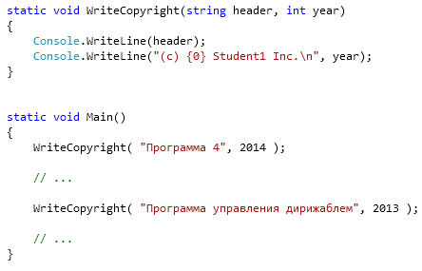
Пользовательская функция

Slide 4
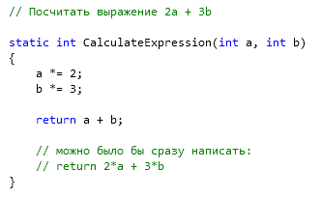

Функция (метод)
Функция возвращает int (целое число)
return – мгновенный выход из функции
Если функция ничего не возвращает,
то ее выходной «тип» - void

Slide 5
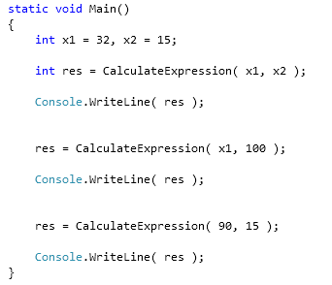
Вызов функции
Можно передать 2 переменные
…или одну переменную и одно число
…или оба числа

Slide 6
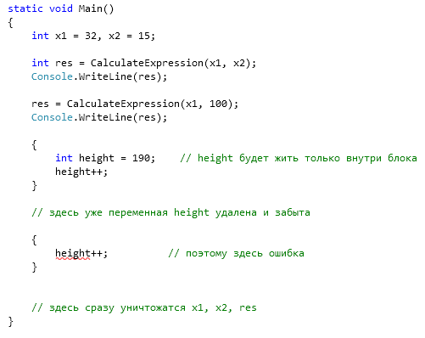
Область действия переменных (scope)
Область действия переменных –
операторный блок {…}
По выходу из блока переменная
мгновенно уничтожается

Slide 7
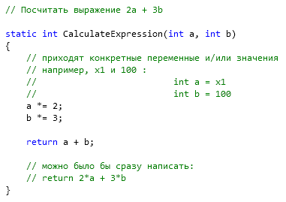
Что с параметрами?

Slide 8
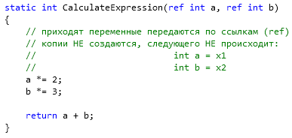
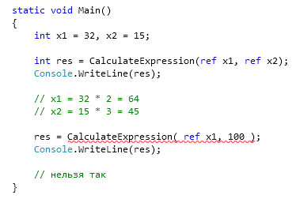

ref

Slide 9
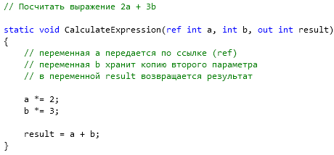
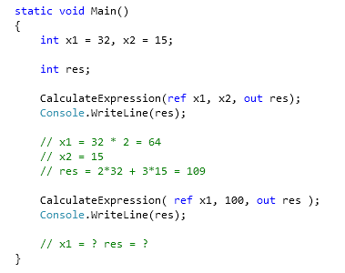
out

Slide 10
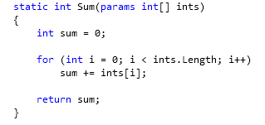
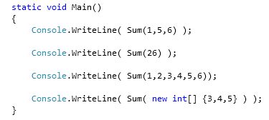
params

Slide 11
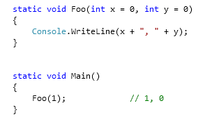
Необязательные параметры

Slide 12
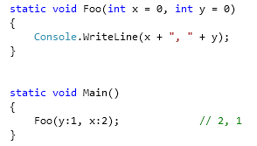
Именованные параметры

Slide 13
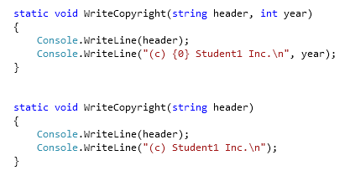
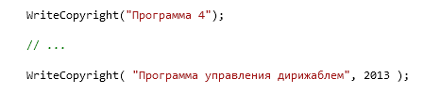
Перегрузка функций

Slide 14
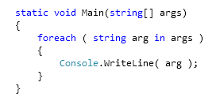
Void Main (string[] args)

Slide 15
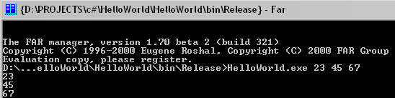
Void Main (string[] args)

Slide 16
Рекурсия
WHAT IS IT?
Способ организации вычислителного процесса, при котором функция явно или неявно вызывает саму себя
WHY?
Приближает к функциональной парадигме
Мощный инструмент программирования
Многие задачи рекурсивны по сути.
Например:
- алгоритм Евклида
- определитель матрицы NxN
- синтаксический анализ
- обход любых иерархических структур
- фракталы

Slide 17
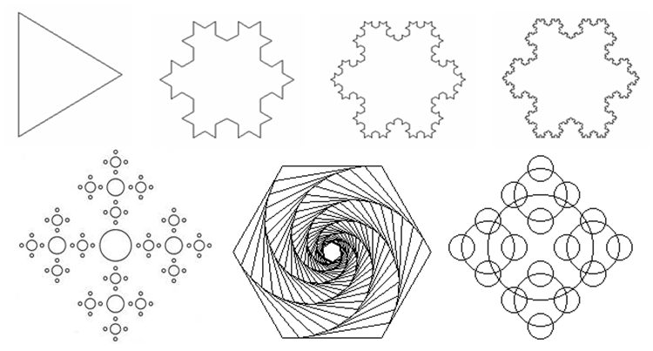
Рекурсивные объекты

Slide 18
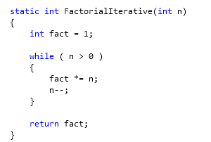
Вычисление факториала
7! = 1 * 2 * 3 * 4 * 5 * 6 * 7

Slide 19
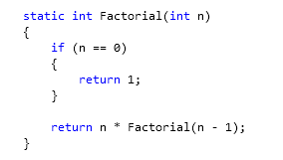
Вычисление факториала
7! = 1 * 2 * 3 * 4 * 5 * 6 * 7
= (1 * 2 * 3 * 4 * 5 * 6) * 7 = 6! * 7
Базовый случай
Base case
Общий случай
(шаг рекурсии)
Reduction step

Slide 20
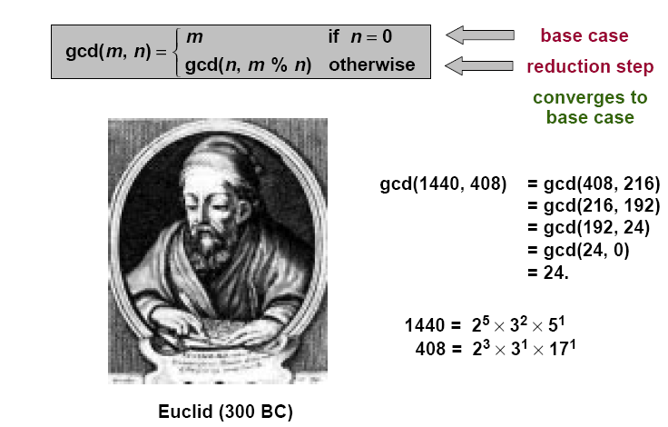
Наибольший общий делитель (gcd)

Slide 21
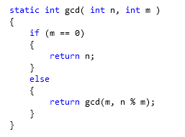
НОД

Slide 22
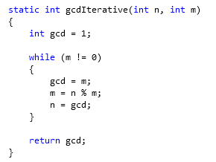
НОД (итерационный аналог)

